Slide 1
Гурток «Образотворче мистецтво»
Викладач Стоцька Тетяна Іванівна
Дистанційне навчання 2021

Slide 2
Урок 5. Стилізація квітки кульбаби.
Мета уроку:
надати учням уявлення про стилізування природної форми.
Обладнання уроку: наочність, папір формат А4, олівець, акварельні фарби.

Slide 3
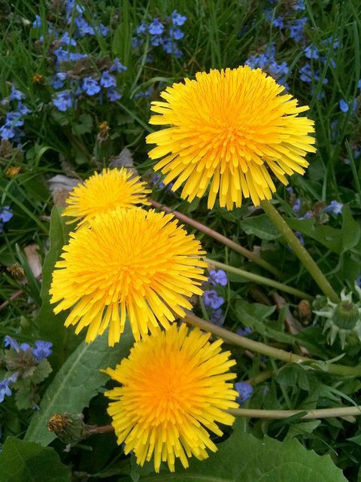
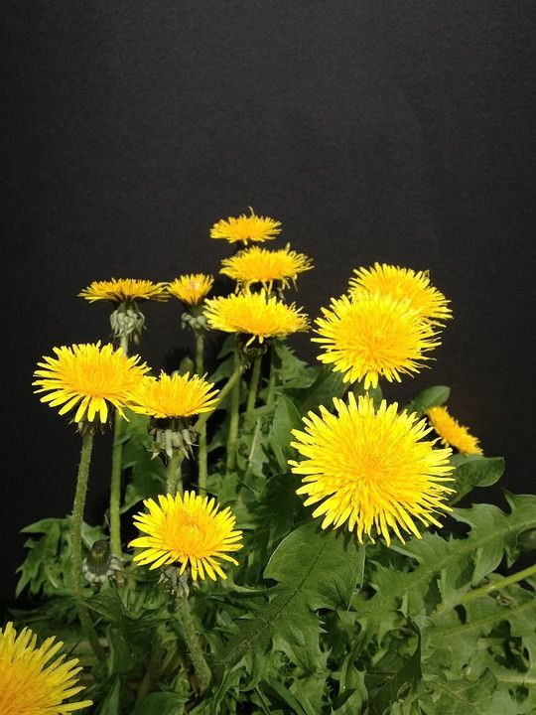
Хід уроку:
1. Демонстрація фотографічних зображень та малюнків кульбаби .

Slide 4
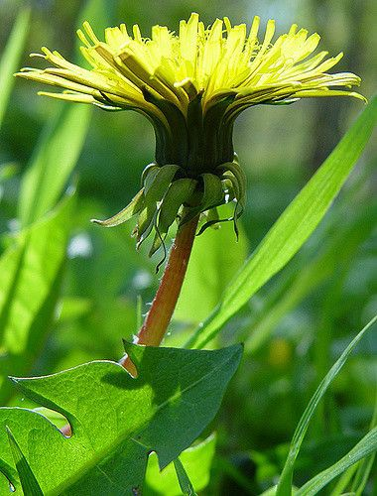
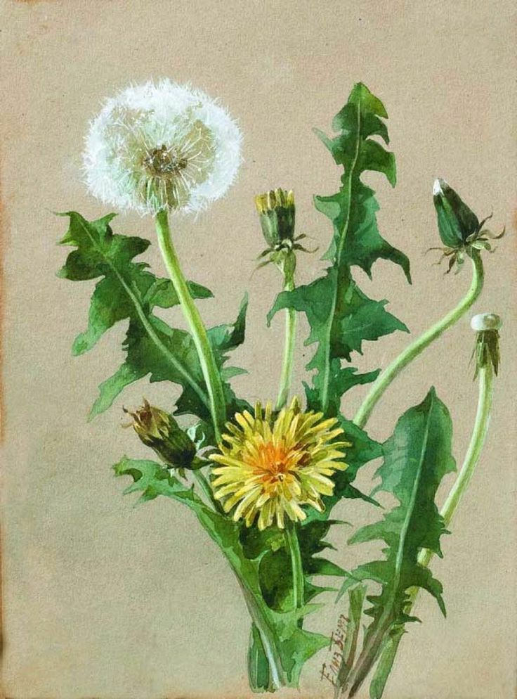

Slide 5
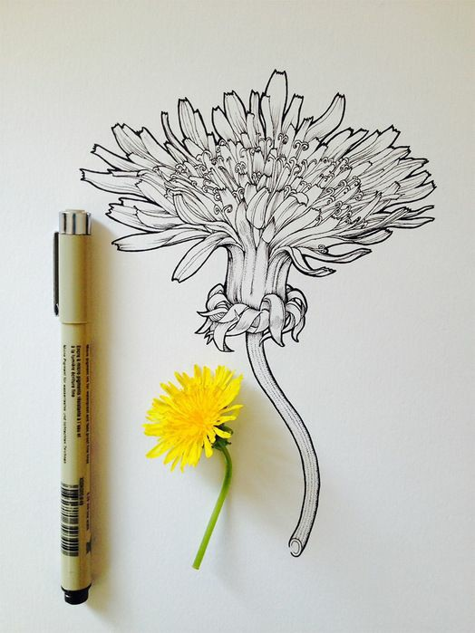
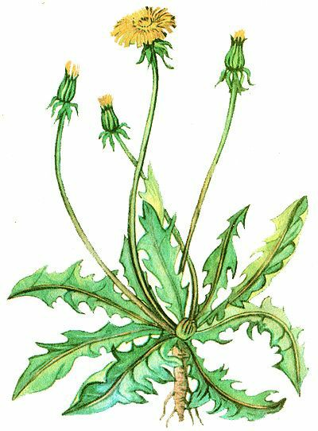

Slide 6
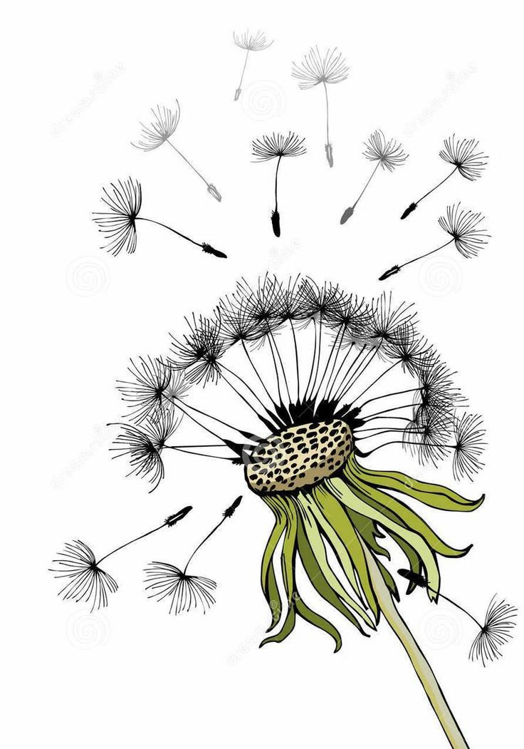
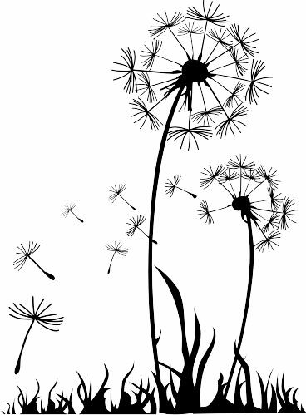

Slide 7
СТИЛІЗАЦІЯ - це спрощення предмета за формою та кольором.
Проведемо аналіз будови квітки кульбаби за такими питаннями:
- у яку просту геометричну фігуру можна вписати квітку (коло, трикутник, тощо);
- скільки у квітки пелюсток;
- якої форми пелюстки (круглі, трикутні, тощо);
- як кріпляться пелюстки до середини квітки;
- як кріпиться стеблина квітки.

Slide 8
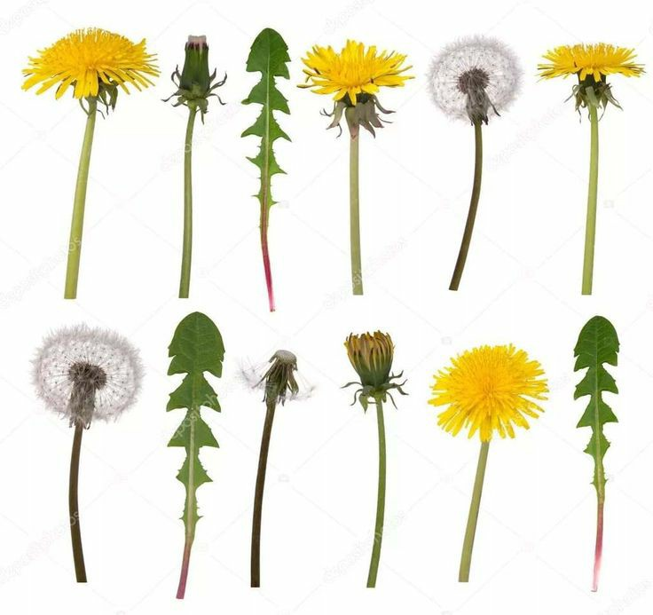

Slide 9
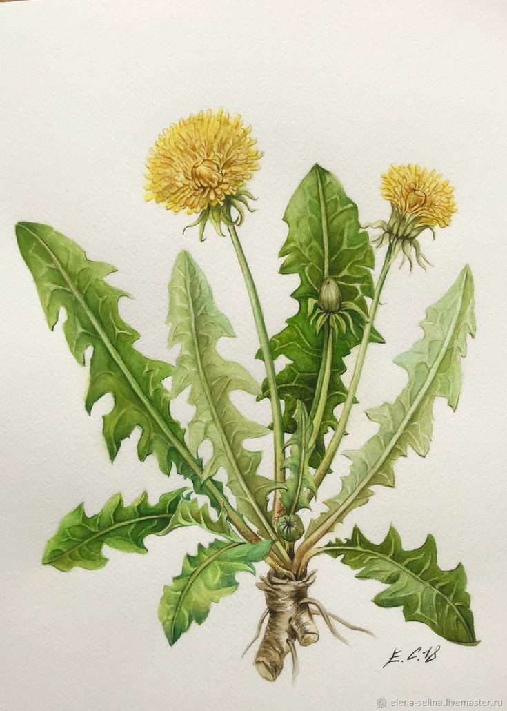
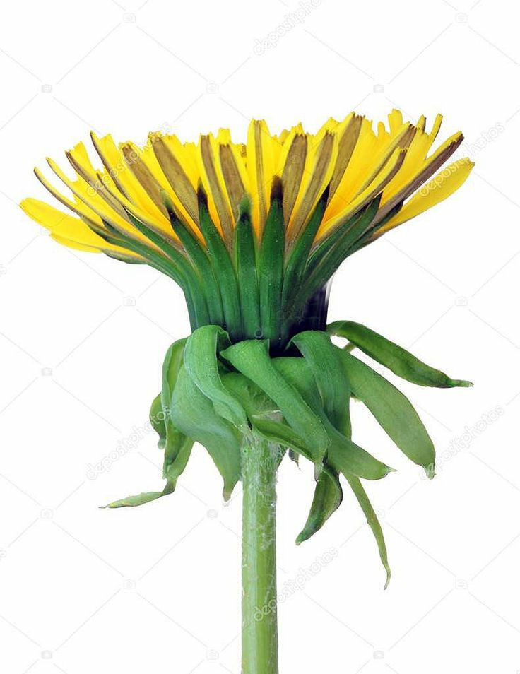

Slide 10
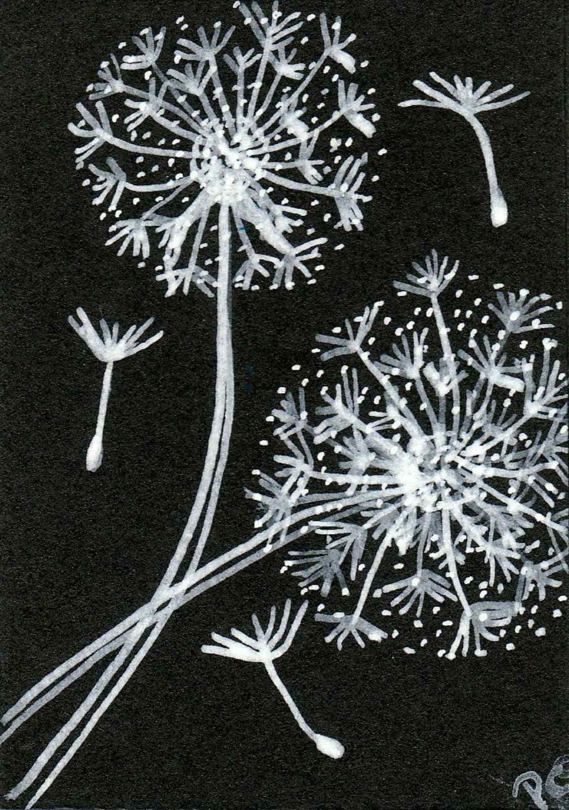
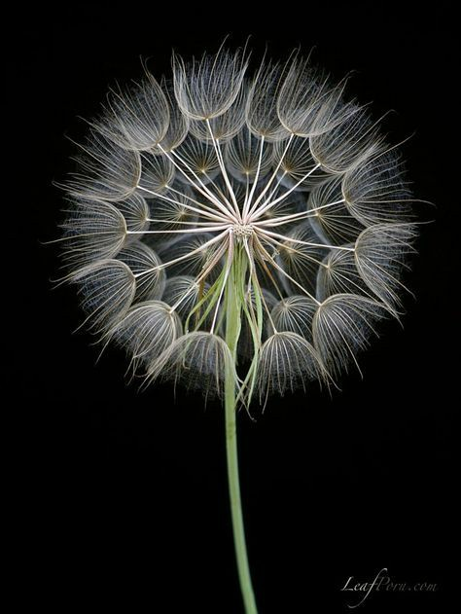
2.Практична робота. Створити стилізовану квітку кульбаби.

Slide 11
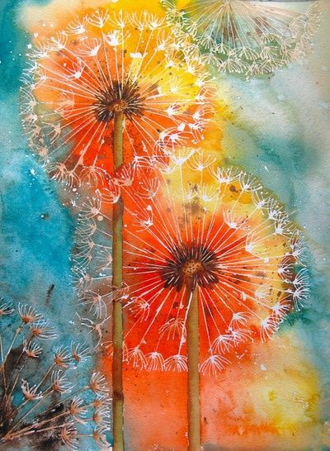
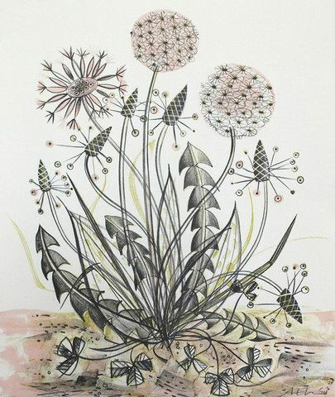

Slide 12
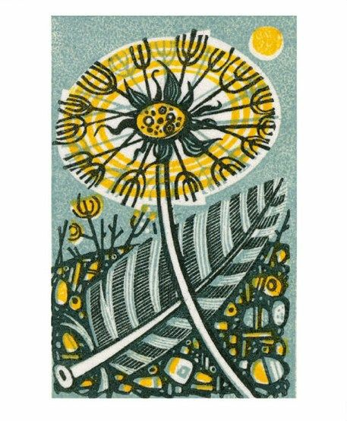
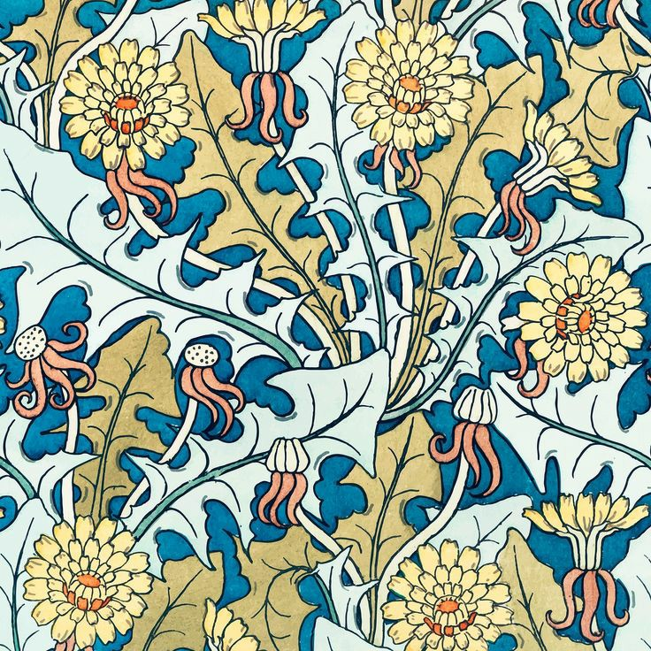

Slide 13
